Slide 1
알고리즘 문제 풀이
김대겸

Slide 2
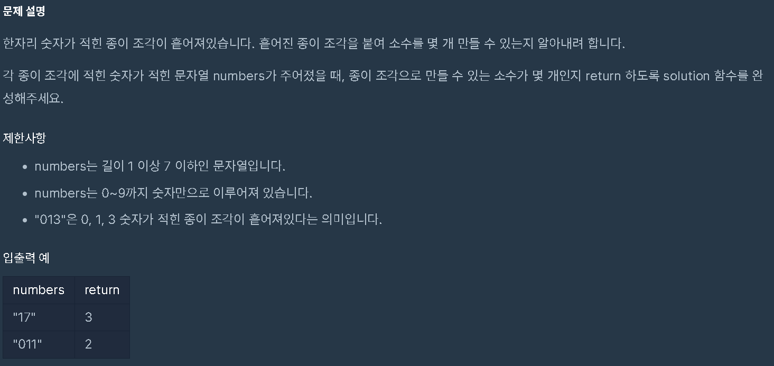
알고리즘 문제 풀이
소수 찾기
이것만 잘 보면 문제를 풀 수 있음

Slide 3
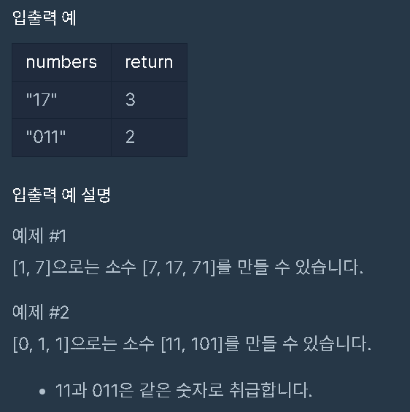
알고리즘 문제 풀이
소수 찾기
“17”
[“1”, “7”]
[[“1”], [“7”], [“1”, ”7”], [“7”, ”1”]]
[[“1”], [“7”], [“17”], [“71”]]
[[“7”], [“17”], [“71”]]
split
Numbers를 문자단위로 쪼갠 후 모든 조합을 구함
permutations
join으로 합치기
0, 1 제외

Slide 4
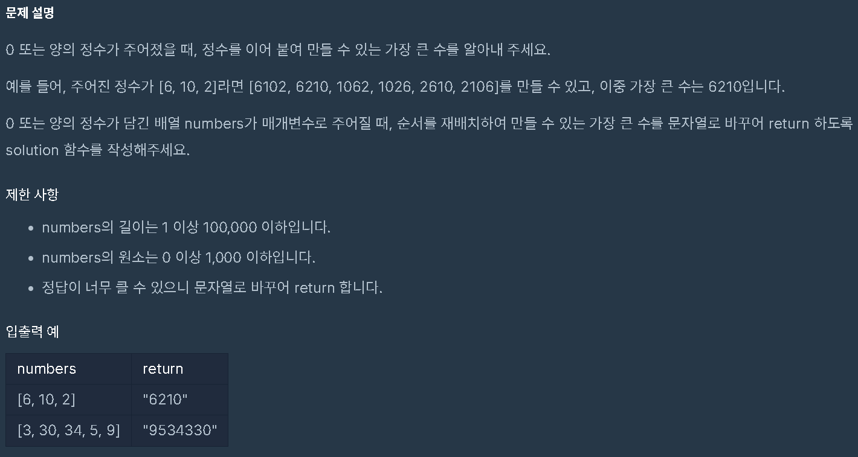
알고리즘 문제 풀이
가장 큰 수
모든 경우를 조합 또는 모든 요소를 큰 순서대로 정렬해야함
큰 샘플이 있어서 모든 조합을 구하는 경우 시간초과
결국 모든 요소를 큰 순서대로 정렬해야 함

Slide 5
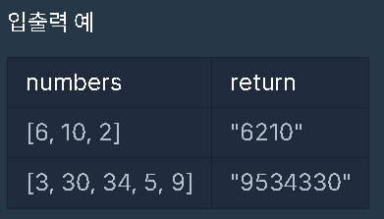
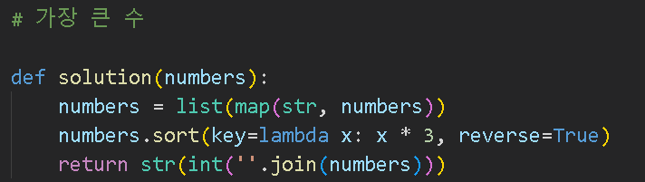
알고리즘 문제 풀이
가장 큰 수
[9, 5, 34, 3, 30] 순서로 정렬해야 함
요소의 길이가 같으면 큰 수가 우선
요소의 길이가 다르면 짧은 수의 맨 뒤를 기준으로 비교
Ex) 3 < 34, 30 < 3, 706<71
이렇게 해도 시간초과 문제가 발생함
제한사항에 원소는 0에서 1000사이라는 조건이 있어서 문자를 3번 반복시켜 비교
7 -> 777
10 -> 101010
3 -> 333

Slide 6
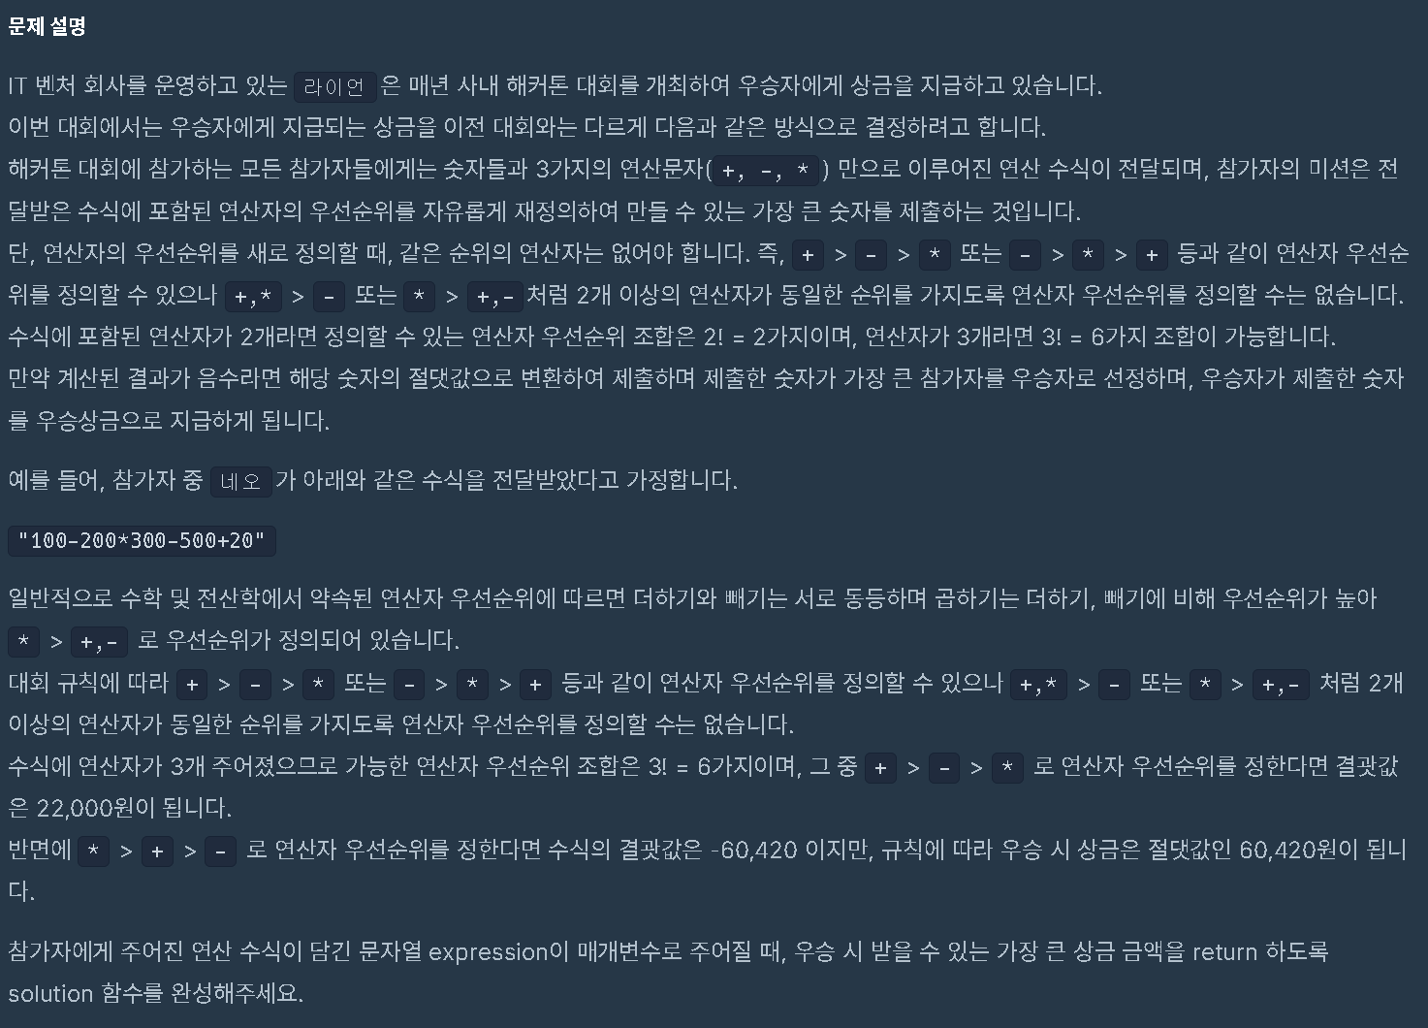
알고리즘 문제 풀이
수식 최대화
우선순위가 동순위는 없음
이런 수식이 주어질 때 가장 큰 결과를 나타낼 수 있는 연산자 우선순위를 찾는 문제
음수는 절대값 적용

Slide 7
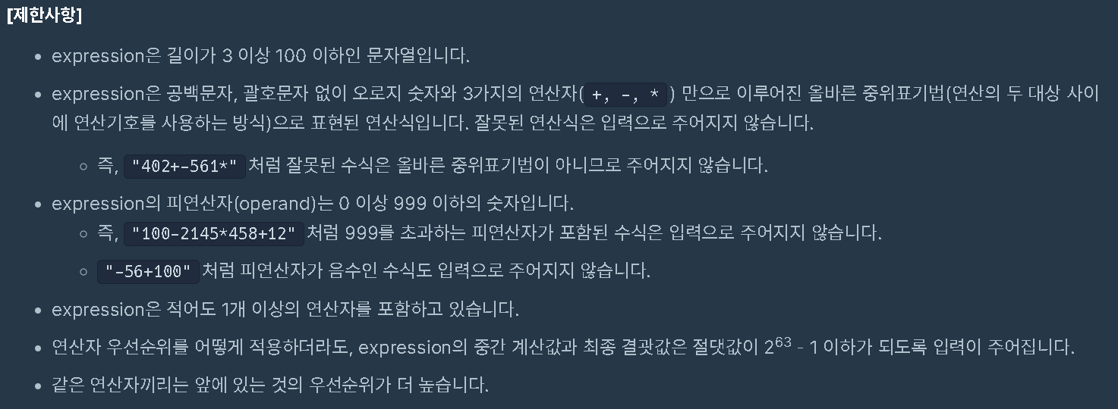
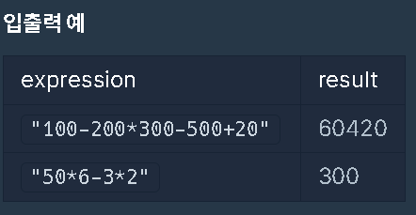
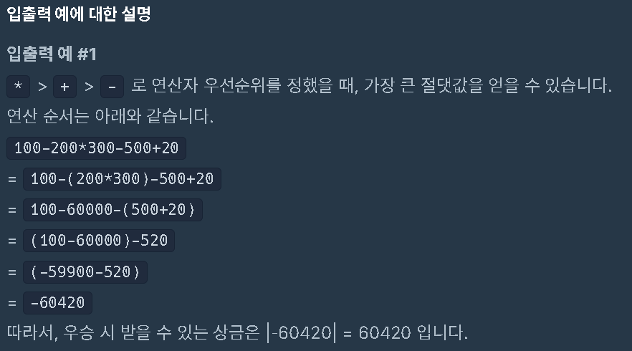
알고리즘 문제 풀이
수식 최대화
왼쪽부터 계산

Slide 8

알고리즘 문제 풀이
수식 최대화
주어진 문자열에서 연산자와 정수를 나누기
주어진 문자열에 없는 연산자는 미리 제거
주어진 연산자 중 모든 우선순위 조합을 구함
연산 우선 순위에 따라 연산 결과 도출
+ 기호는 없으니 제거
stack_idx1
0회차
stack_idx2
stack_idx1
4회차
stack_idx2
stack_idx1
5회차
stack_idx2

